Slide 1
Ameba Arduino 開發套件介紹&環境設置
2020/05/11:新一代網路

Slide 2
本周課程
Ameba & Arduino開發板介紹
Ameba & Arduino 開發環境介紹
開發板應用教學：LED燈
Notes:
From 大平台 to device 大平台南向介面

Slide 3
Ameba & Arduino開發板介紹

Slide 4
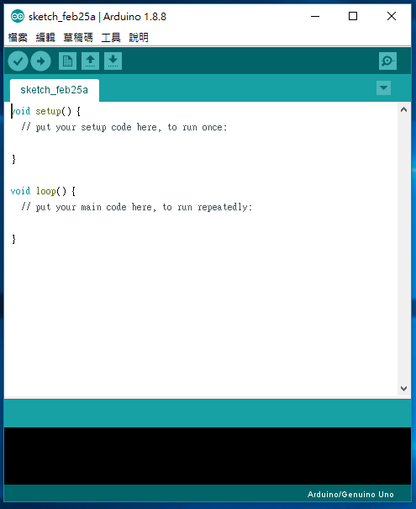

Arduino
CODE
Arduino UNO 開發板
Arduino IDE 開發介面
https://zh.wikipedia.org/wiki/Arduino

Slide 5
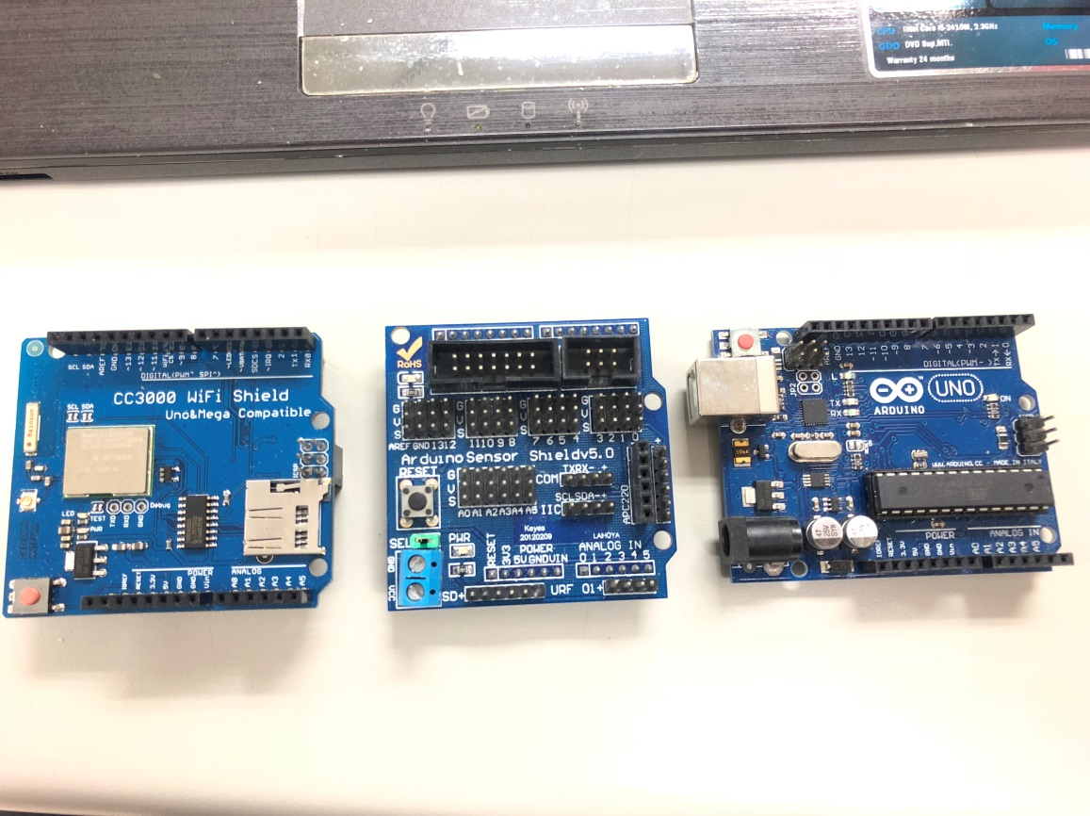
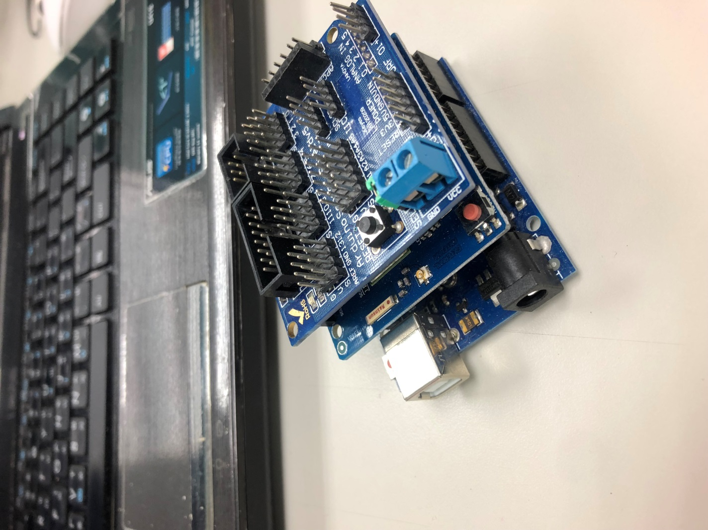
Arduino shields
Wifi 擴展板
Sensor擴展板
Arduino UNO

Slide 6
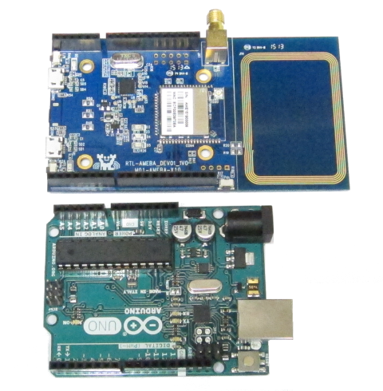
Realtek Ameba Arduino
Ameba是一張開發板，適合開發各式的感測器或物聯網應用。
介面有Wifi, GPIO, NFC, I2C, UART, SPI, PWM, ADC，這些介面可以接一些電子元件像是LED燈、開關、壓力計、溫濕度感測器、PM2.5粉塵感測器等等。
資料可以經由內建Wifi上傳到雲端，
搭配手機的App實現物聯網的實作。
https://www.amebaiot.com/ameba-arduino-getting-started/

Slide 7
RTL8195 規格
CPU
▪32-bit Arm®Cotex®-M3, up to 166MHz
Memory
▪1MB ROM, 2MB SDRAM and 512KB SRAM
Key Features
▪-Integrated with 802.11 b/g/n 1x1 Wi-Fi
▪-NFC Tag with Read/Write Function
▪-10/100 Ethernet MII/ RMII/RGMII Interface
▪-USB OTG
▪-SDIO Device/SD card controller
▪-Hardware SSL engine
▪-Maximum 30 GPIOs
▪-2 SPI Interfaces and support both master and slave mode
▪-3 UART Interfaces including 2 HS-UART and one log UART
▪-4 I2C Interfaces and support both master and slave mode
▪-2 I2S/PCM Interfaces and support both master and slave mode
▪-4 PWM interfaces
▪-2 ADC interfaces
▪-1 DAC interfaces

Slide 8
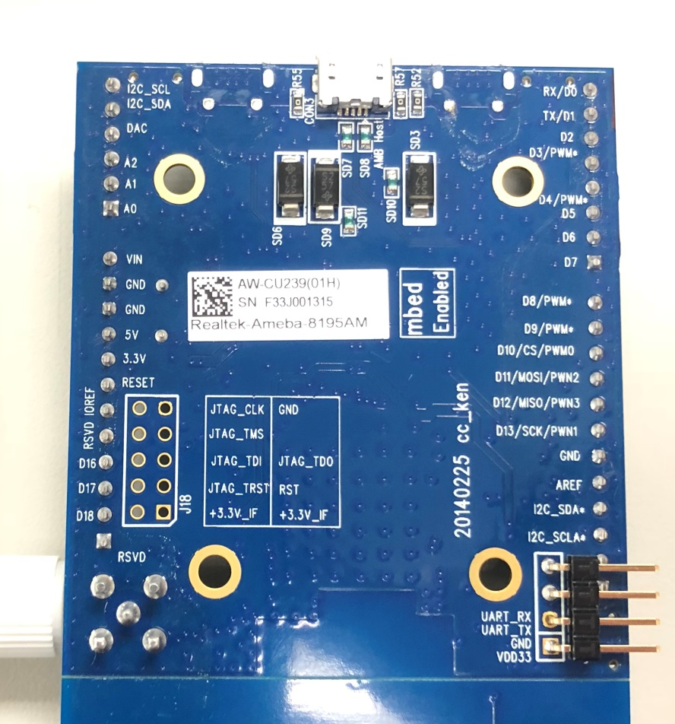
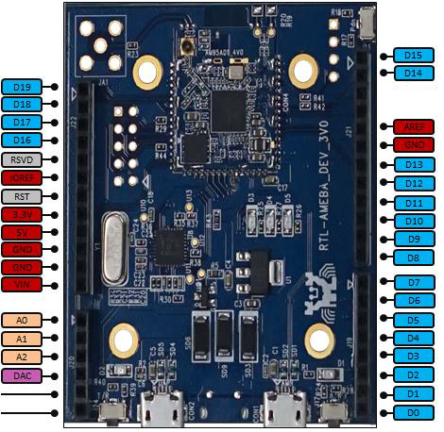
Ameba與Arduino相容的腳位配置
開發板背面註明腳位配置 >>
<< 2. 正面腳位對照圖

Slide 9
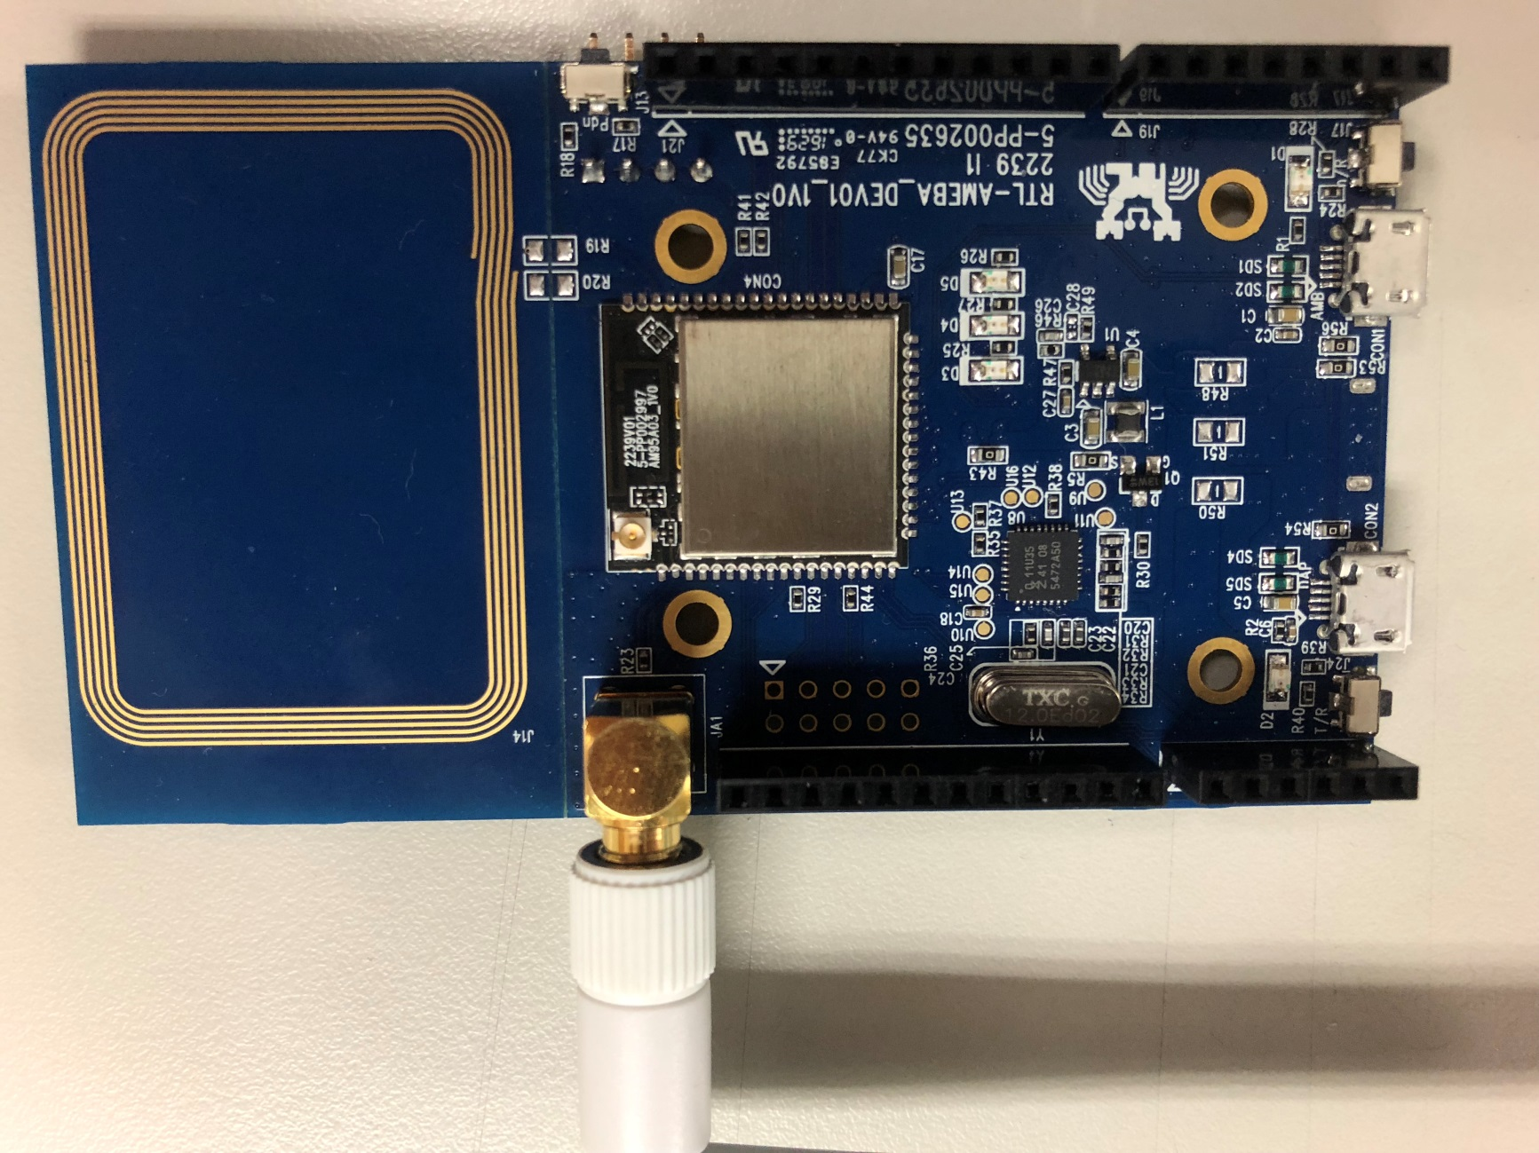
常用的硬體介面
Wi-Fi antenna
GPIO
USB + DAP
NFC antenna
USB
GPIO
reset

Slide 10
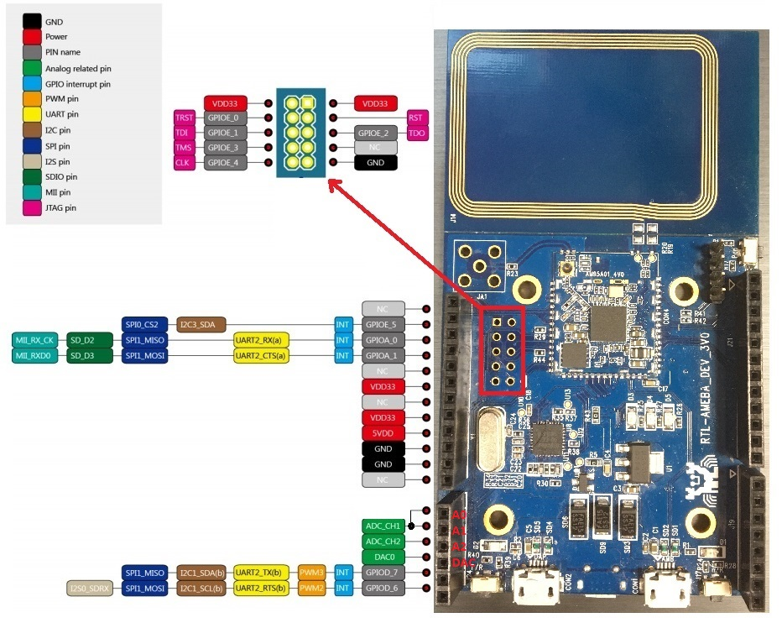
更詳細的Ameba腳位配置(左側)
https://os.mbed.com/platforms/Realtek-RTL8195AM/#board-schematics

Slide 11
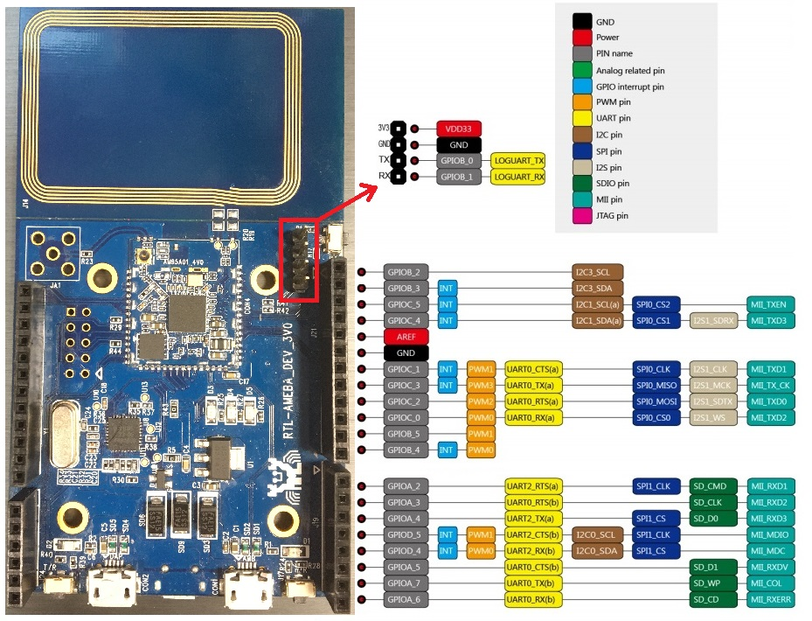
更詳細的Ameba腳位配置(右側)
https://os.mbed.com/platforms/Realtek-RTL8195AM/#board-schematics

Slide 12
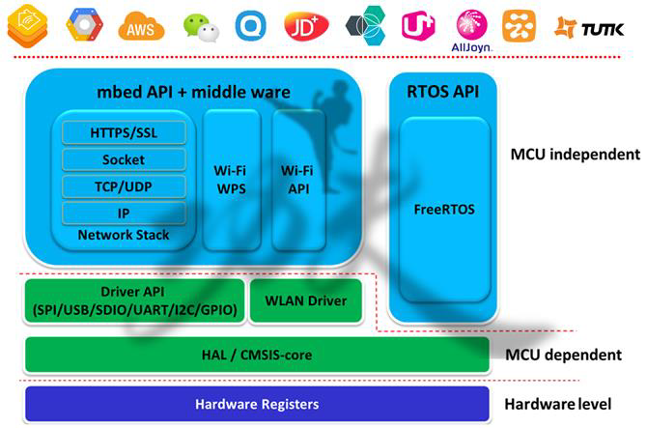
Ameba SDK
https://www.amebaiot.com/ameba-sdk-intro/

Slide 13
Ameba & Arduino 開發環境介紹

Slide 14
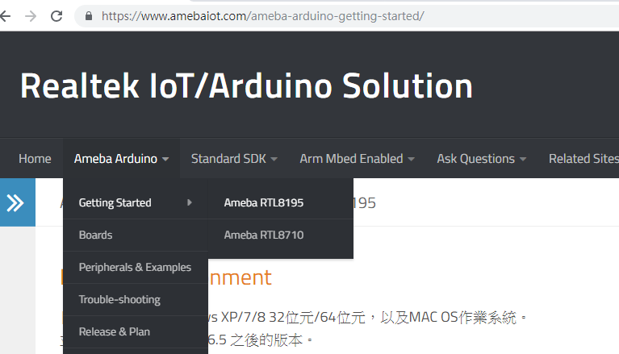
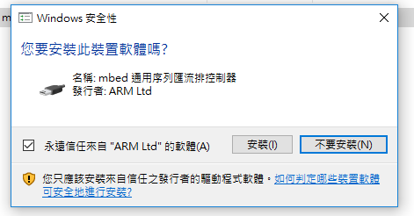
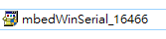
Ameba Driver
1. https://www.amebaiot.com/
2.
4.
3.

Slide 15
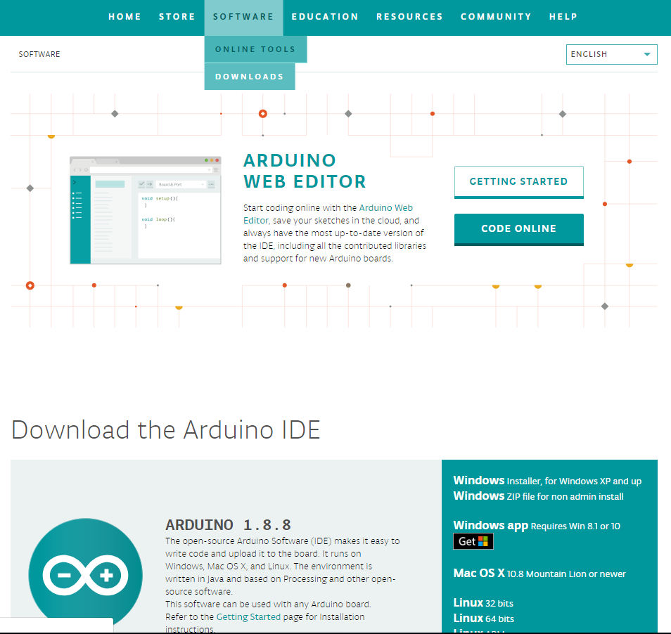
Arduino IDE – 下載
2.
1.Go to official website- https://www.arduino.cc/
3.根據OS下載
Notes:
不使用Ameba提供的SDK 使用Arduino提供IDE
以便日後要使用Arduino 開發板時可以直接上手

Slide 16

Arduino IDE – 下載
你要贊助Arduino嗎? 否 / 是

Slide 17
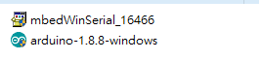
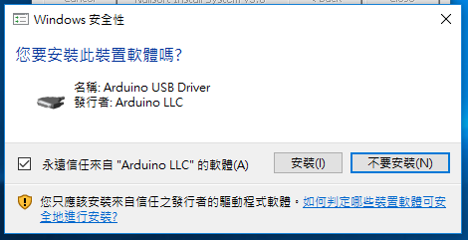
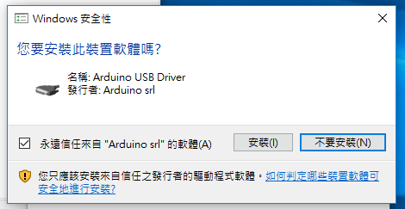
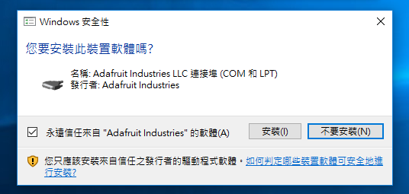
Arduino IDE – 安裝
1.點選安裝Arduino
2.安裝完成前會跳出3個USB Driver安裝
- Arduino LLC USB Driver
- Arduino srl USB Driver
- COM & LPT Driver
3.若無安裝3項USB Driver將會造成日後無法順利運作

Slide 18
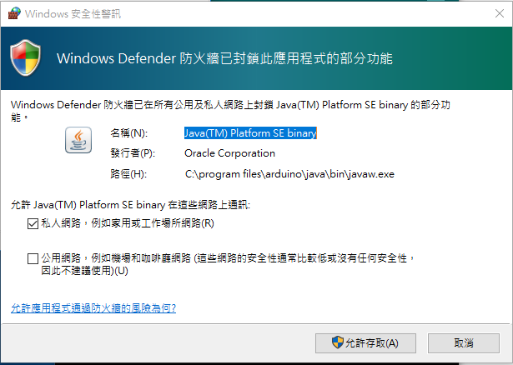
Arduino IDE – 安裝
Arduino IDE 需要有Java 環境，若跳出防火牆警示，請允許存取
無跳出該警訊時，日後遭遇不明錯誤而無法開啟Arduino或上傳資料時
則需要檢查防火牆是否有擋掉相關功能

Slide 19
Arduino IDE
編譯
上傳
setup()函式內的程式碼於板子通電或 reset後只會執行一次，此區域通常用來編寫初始化變數、宣告腳位、啟動函式庫。
loop()函式內的程式碼會連續且重複的執行，此區域用來編寫控制板子動作的程式。
程式碼編輯區

Slide 20
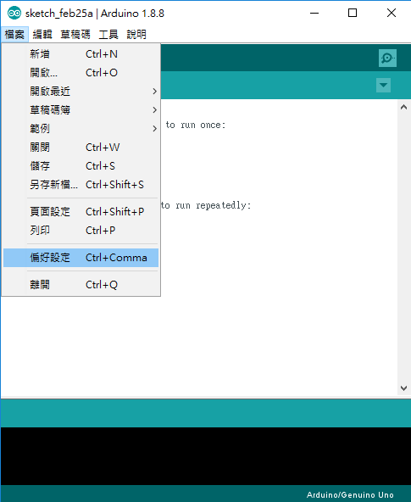
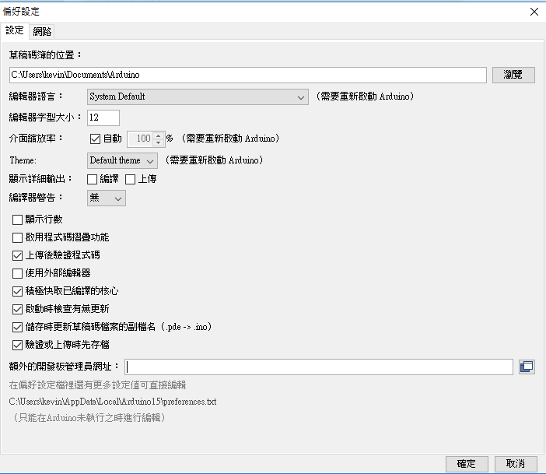
Arduino IDE – 安裝開發板設定檔
首次安裝的Arduino IDE 並沒有內建Ameba的開發板資料，
需透過輸入Ameba官方提供的網址來讓下載。
1.進入偏好設定
2.額外開發板管理員網址，填入
https://github.com/Ameba8195/Arduino/raw/master/release/package_realtek.com_ameba_index.json

Slide 21
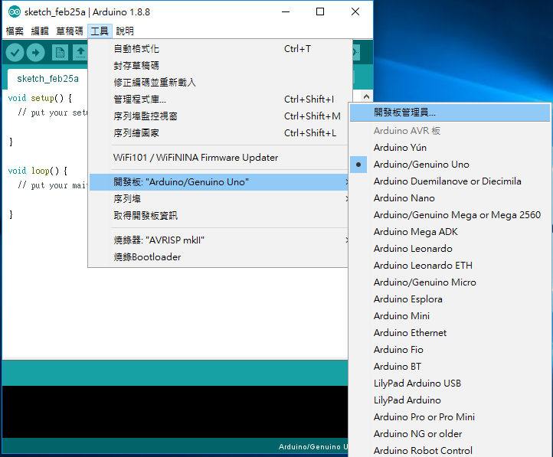
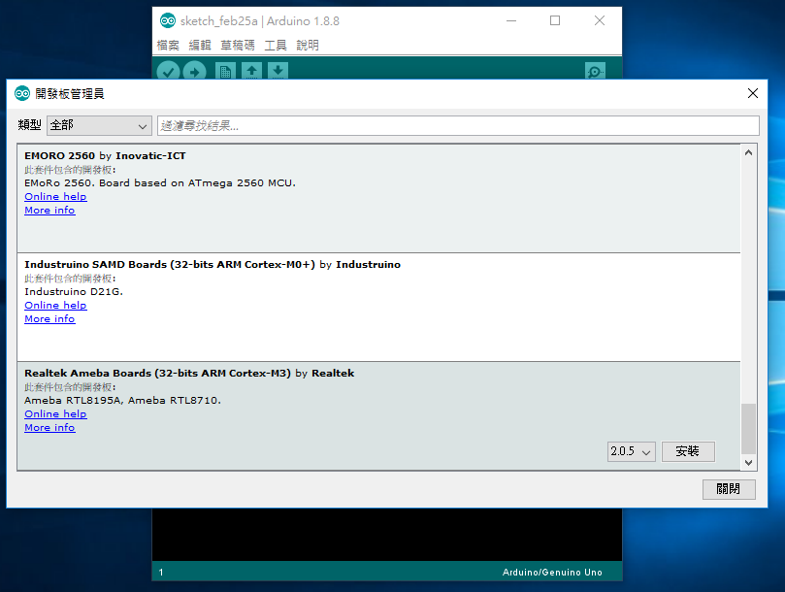
Arduino IDE – 安裝開發板設定檔
1.
2.
1.進入開發板管理員
2.開發板管理工具會自動刷新，若有填入正確的網址則會找到
Realtek Ameba Boards，選取並安裝該項目。

Slide 22
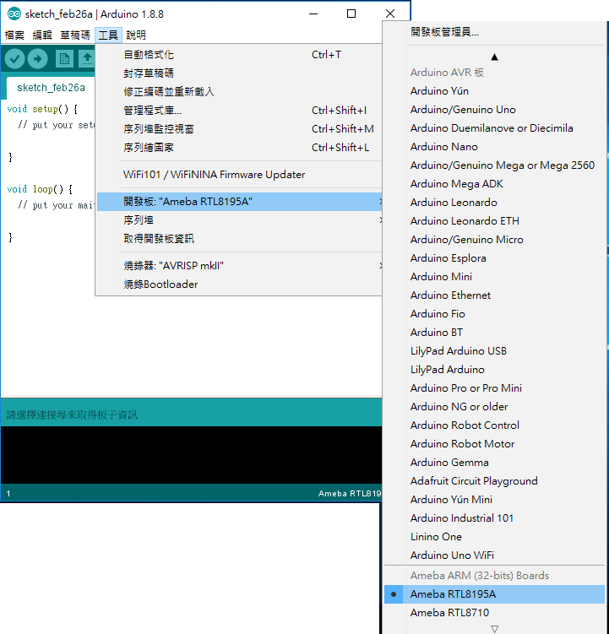
Arduino IDE – 選取開發板
Arduino IDE 在上傳程式前會先編譯成開發板能解讀的內容
依照不同的開發板需要選擇相對應的項目才能正確執行
若發現不明原因無法上傳資料時可先檢查是否切換到相對應的開發板
工具 > 開發板 > 選取Ameba

Slide 23
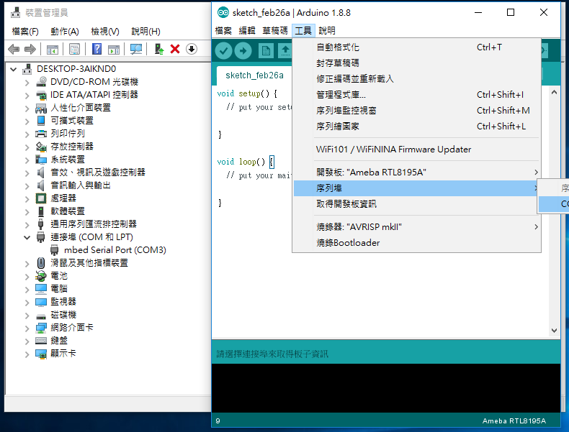
Arduino IDE – 選取COM port
將板子連接到電腦後開啟裝置管理員找到COM port (mbed Serial Port COM3)
至Arduino IDE 工具>序列埠選取和裝置管理員一樣的COM port
每次電腦重開機或重新拔插與USB端時都有可能會改變COM port
若發現無法正常上傳資料至開發板時可先檢查COM port是否正確

Slide 24
Troubleshooting - (WIN10)
參考自Ameba官方網站FAQ
https://www.amebaiot.com/ameba-arduino-faq/
Ameba目前支援Windows XP/7/8/10 32位元/64位元與MAC OS，以及Linux作業系統，在Win10使用Ameba板時會遇到無法上傳的問題。
更新DAP firmware:下載。更換DAP firmware的方式請參考如何更換DAP firmware。
https://www.amebaiot.com/change-dap-firmware
更換DAP firmware的方式：
https://www.amebaiot.com/change-dap-firmware/

Slide 25
開發板應用教學

Slide 26
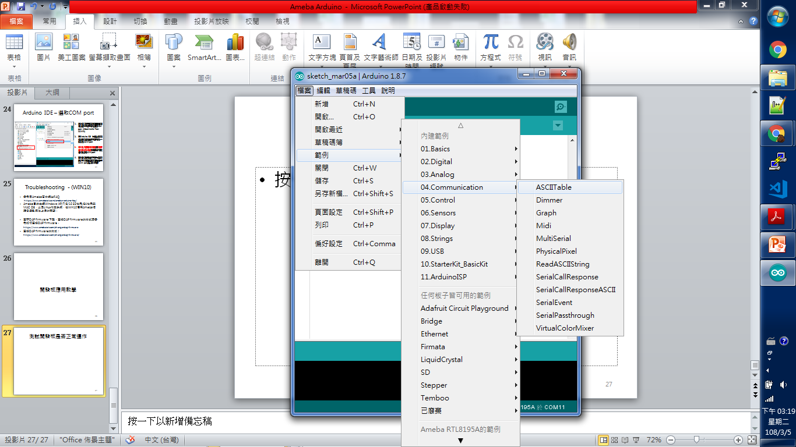
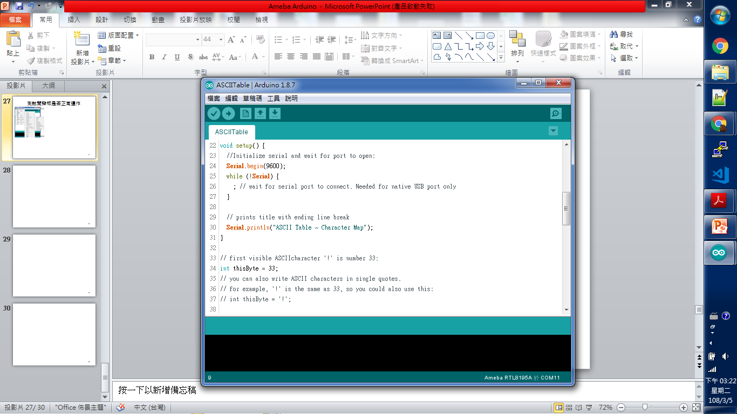
使用範例程式測試開發板
檔案>範例> ASCII table
得到一個範例程式
上傳至開發板

Slide 27
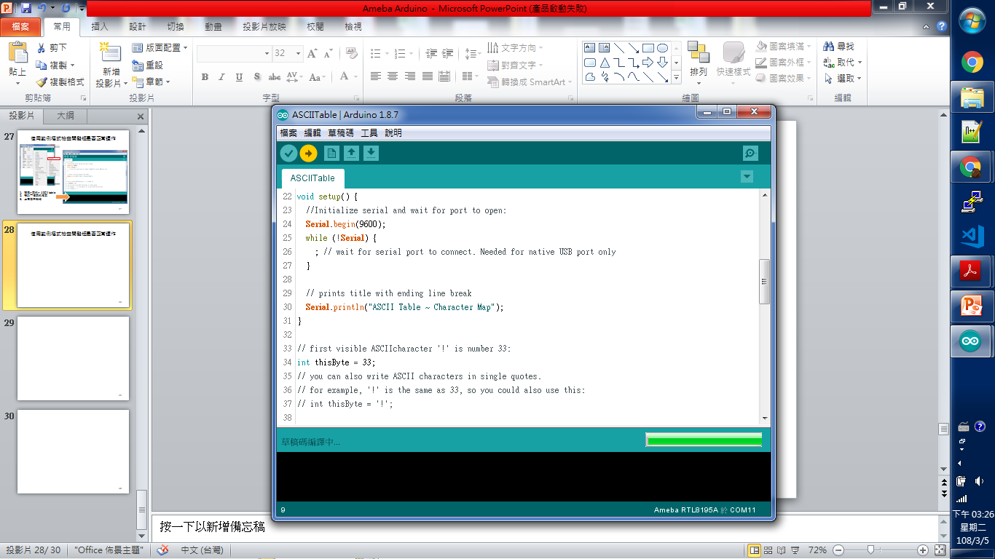
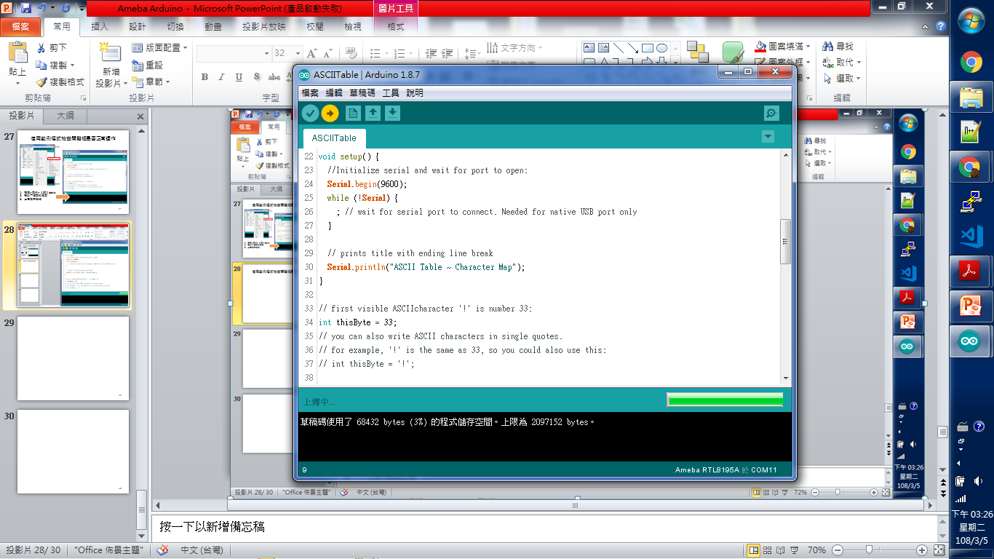
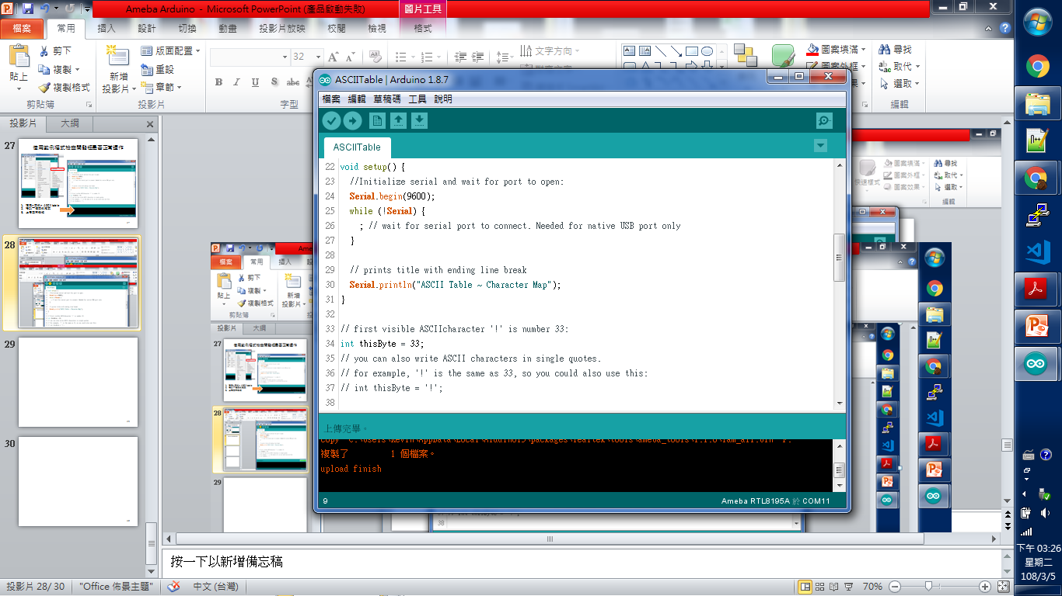
使用範例程式測試開發板
“基本上”看到upload finish 就代表程式碼成功上傳至開發板

Slide 28
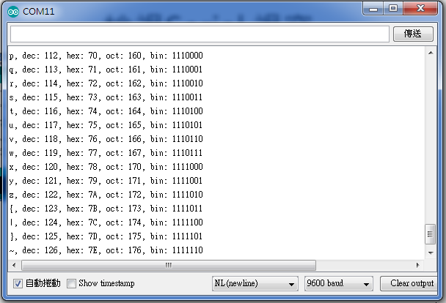
檢視序列埠視窗
1.
上傳成功後按一下Reset重啟
即會執行程式，打開序列埠視窗
可檢視輸出。
2.

Slide 29
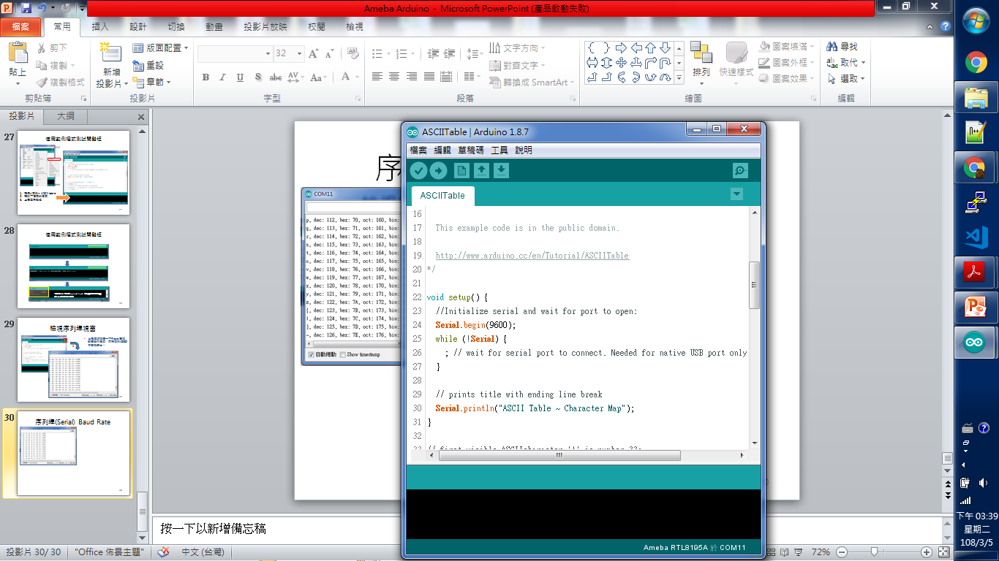
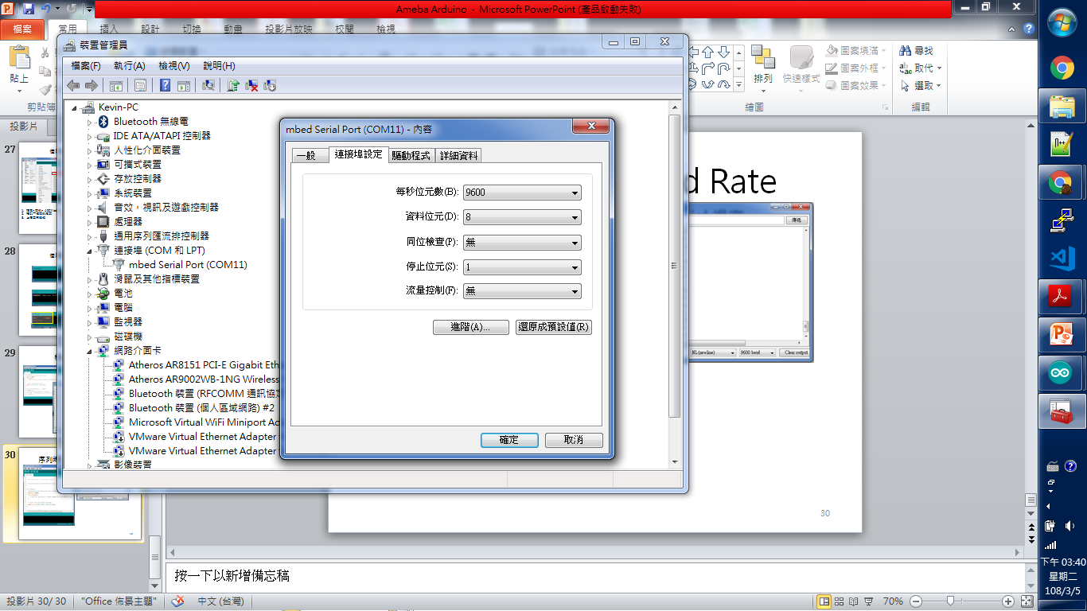
序列埠(Serial) Baud Rate
程式中若無特別宣告，Baud Rate為9600，若發現Serial視窗沒畫面
可檢查三處的Baud Rate是否一致。

Slide 30
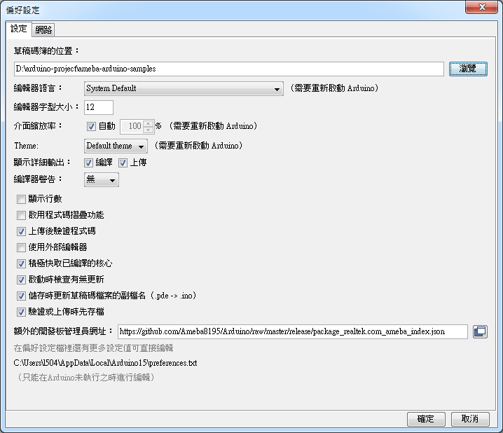
將範例匯入Arduino IDE
1.進入草稿碼資料夾
2.將範例檔整包放進資料夾
3.重啟IDE後即可在
檔案>草稿碼簿 找到範例程式
另一種匯入範例程式的方式 = 複製貼上

Slide 31
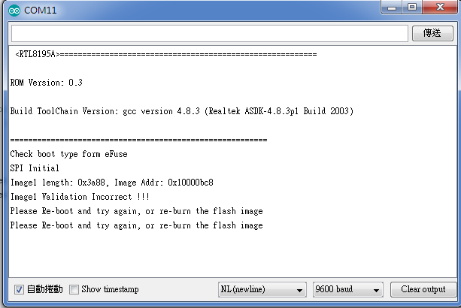
Troubleshooting – 異常訊息
重開後Serial視窗指示重開機or重新燒錄flash image
先將Ameba板重開機，若無效則重新上傳程式

Slide 32
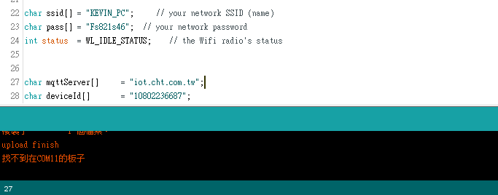
Troubleshooting – 找不到開發板
欲開啟Serial 視窗時Arduino IDE 顯示找不到COM port 上的板子
關閉Serial 視窗稍後數秒再開一次Serial視窗
Ameba板重開機時會需要時間和電腦重新連線
若Ameba板還沒連到電腦就按Serial視窗IDE會找不到板子

Slide 33
LED – 程式
(方法一)套用LED範例程式：範例 > Basic > Blink
(方法二)自行編寫程式：
LED有極性，長腳端接正極(pin 8)短腳接地(GND)
正極與LED之間串接1K電阻防止LED燒毀
void setup() {
pinMode(8, OUTPUT); //宣告8號腳位為輸出腳位
void loop() {
digitalWrite(8, HIGH); // 8號腳位 > 高電位
delay(1000); // 停一秒(1000毫秒)
digitalWrite(8, LOW); // 8號腳位 > 低電位
delay(1000); // 停一秒
}

Slide 34
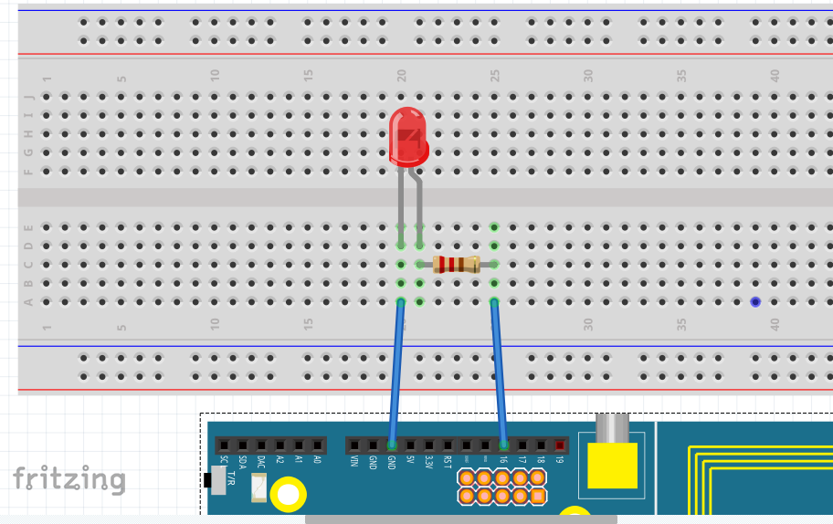
LED 腳位配置
LED恆亮
Ameba | LED
5V | 長腳 / 正極
GND | 短腳 / 負極
透過Ameba控制LED
Ameba | LED
D16 | 長腳 / 正極
GND | 短腳 / 負極
Exercise ：如何使用一個Ameba控制多個LED ?

